Slide 1
Pensamiento lógico y algoritmos
Sistemas numéricos
Norbey Danilo Muñoz Cañón
2023

Slide 2
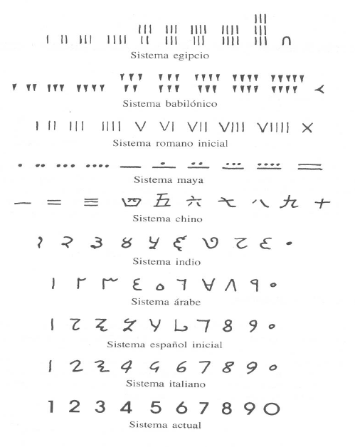
Sistema numérico

Slide 3
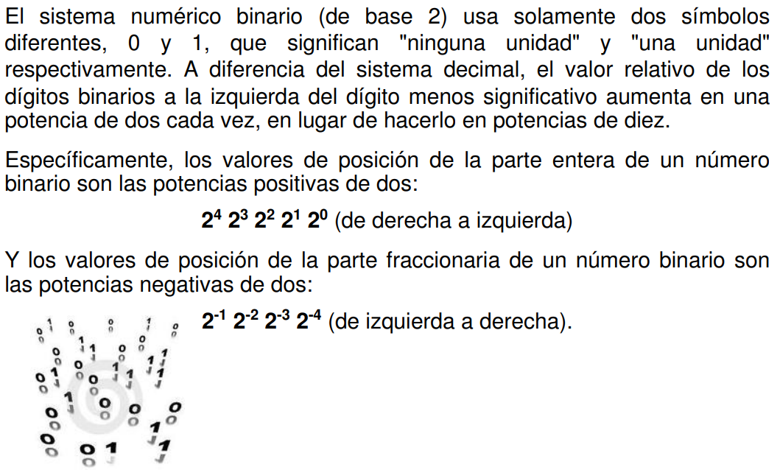
Sistema binario

Slide 4
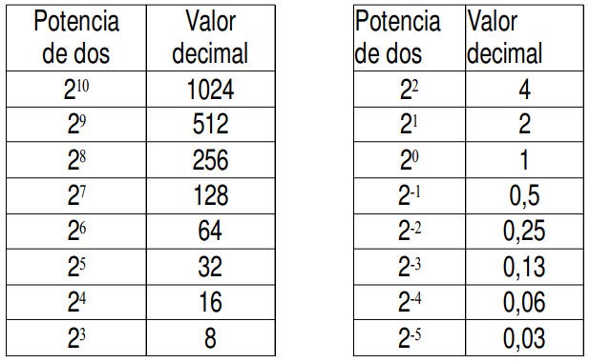
Sistema binario

Slide 5
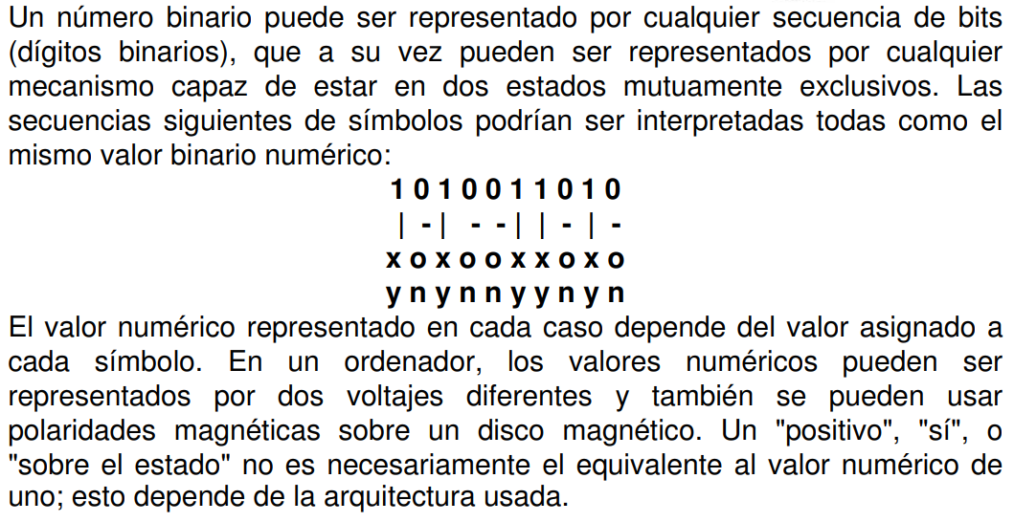
Representación

Slide 6
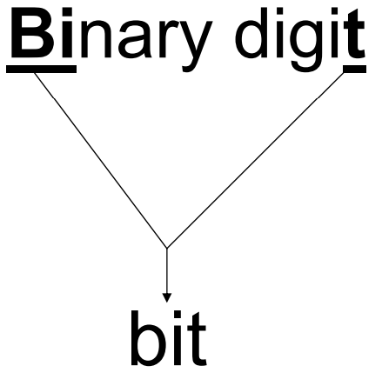
Bit

Slide 7
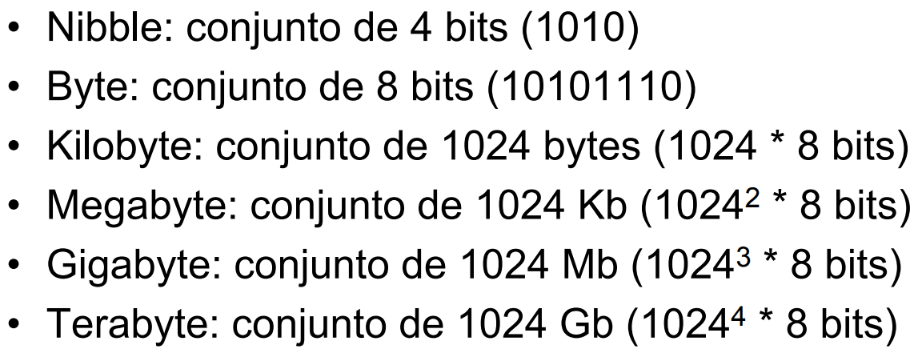
Múltiplos del Bit

Slide 8
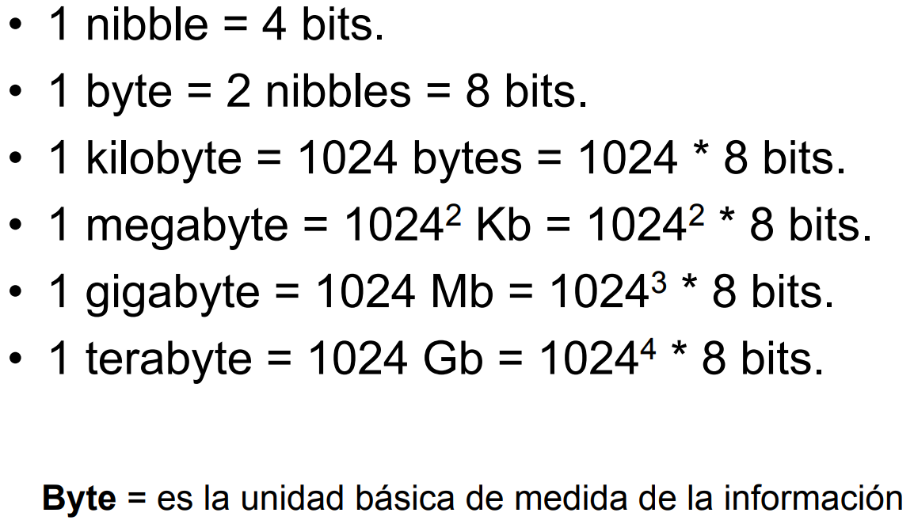
Tabla de equivalencias

Slide 9
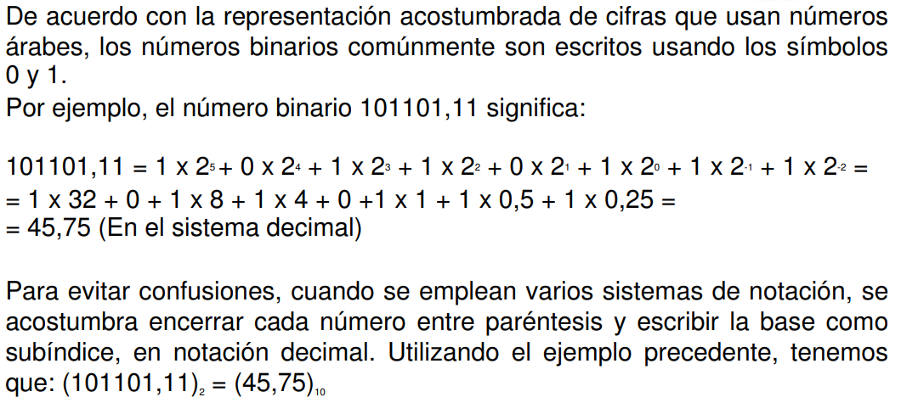
Representación

Slide 10
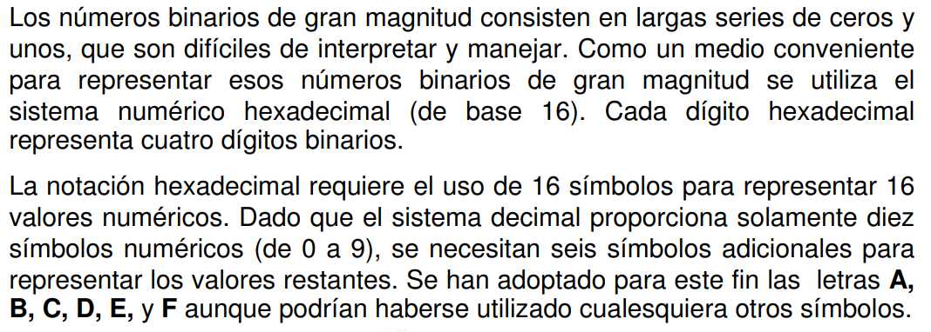
Sistema Hexadecimal

Slide 11
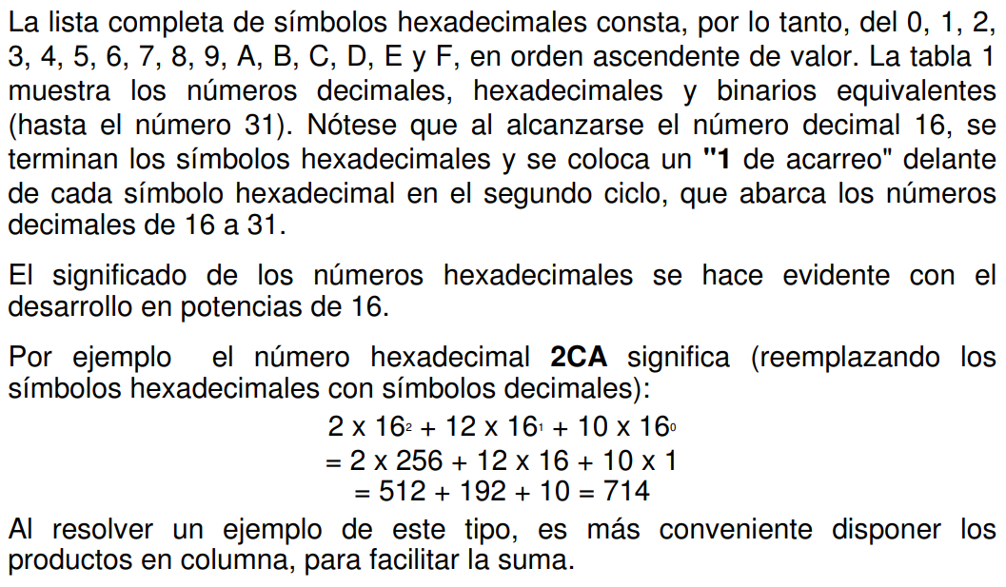
Sistema Hexadecimal

Slide 12
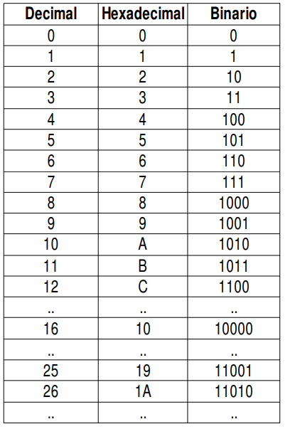
Sistema Hexadecimal

Slide 13
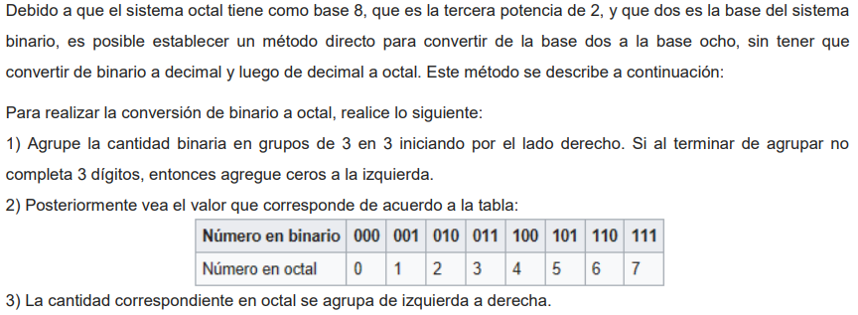
Sistema Octal

